Slide 1

Technika świetlna
INSTALACJE OŚWIETLENIOWE NA ZEWNĄTRZ
Projekt finansowany w ramach programu Ministra Nauki i Szkolnictwa Wyższego pod nazwą „Regionalna Inicjatywa Doskonałości” w latach 2019-2022 nr projektu 020/RID/2018/19, kwota finansowania 12 000 000 PLN
Marek KURKOWSKI
POLITECHNIKA CZĘSTOCHOWSKA
WYDZIAŁ ELEKTRYCZNY
Częstochowa 2022
Notes:
1

Slide 2

Technika świetlna
Instalacje oświetleniowe na zewnątrz
prezentowane zdjęcia i opisy zamieszczono wyłącznie w celach dydaktycznych
część materiałów przedstawiono na podstawie danych firmy
Marek KURKOWSKI

Slide 3
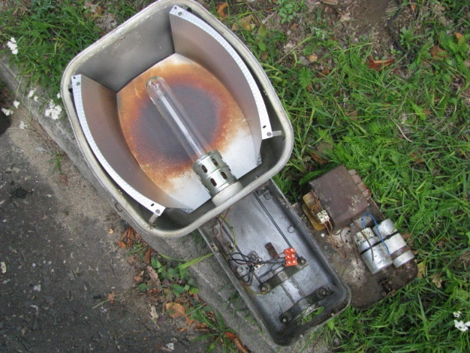
Technika świetlna
Instalacje oświetleniowe na zewnątrz
Stan aktualny Co mamy ?
Modernizacja czy konserwacja ?
Spełnienie przepisów
Projekt
Sterowanie - jeśli - to jakie ?
Przykłady

Slide 4
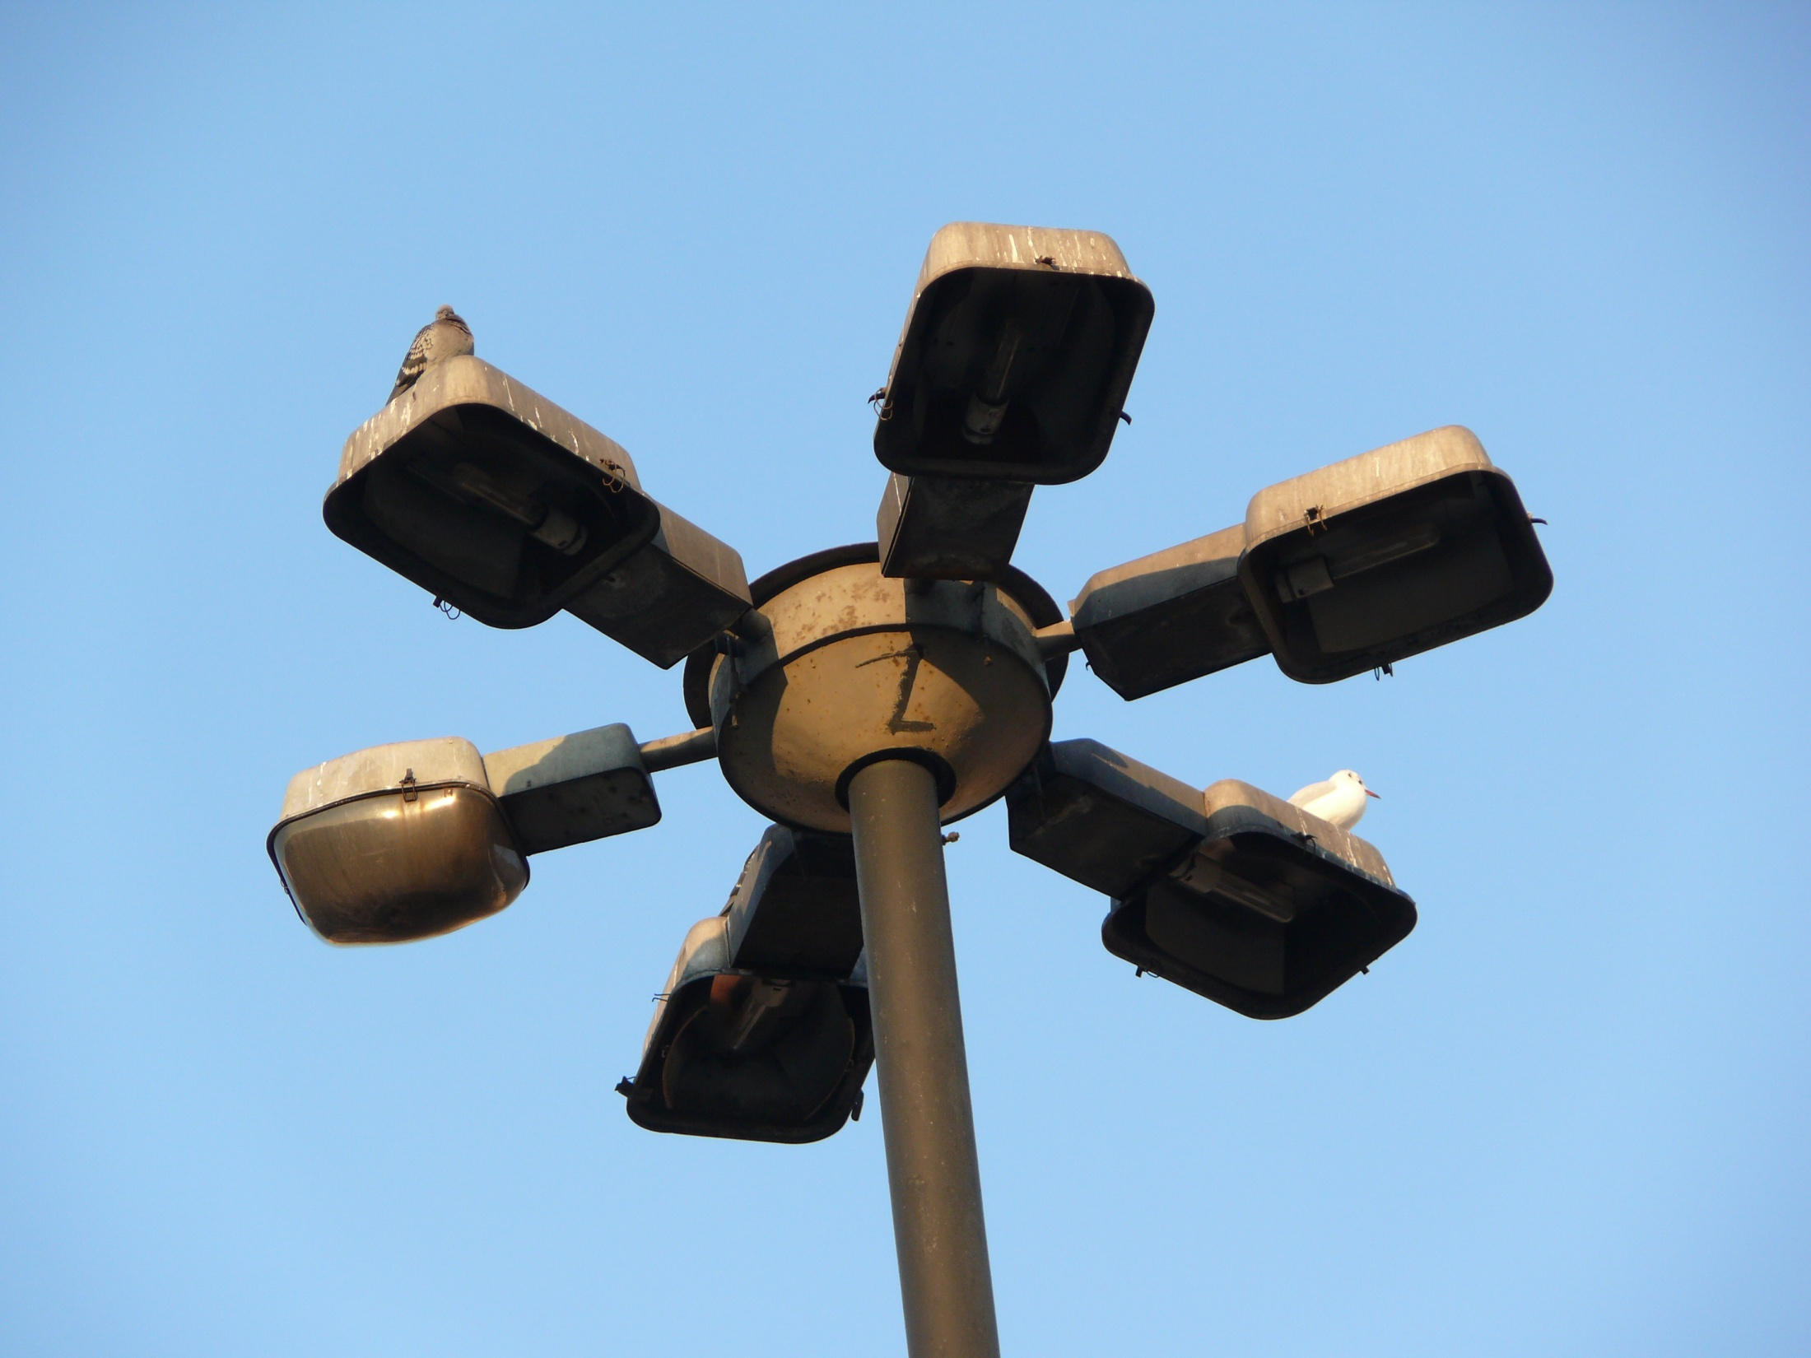
Konserwacja
Stan aktualny Co mamy ?

Slide 5
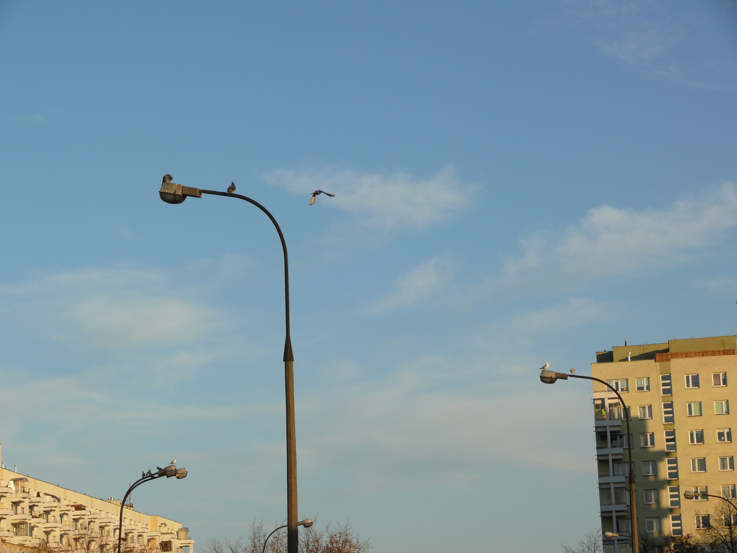
KONSERWACJA
Stan aktualny Co mamy ?

Slide 6
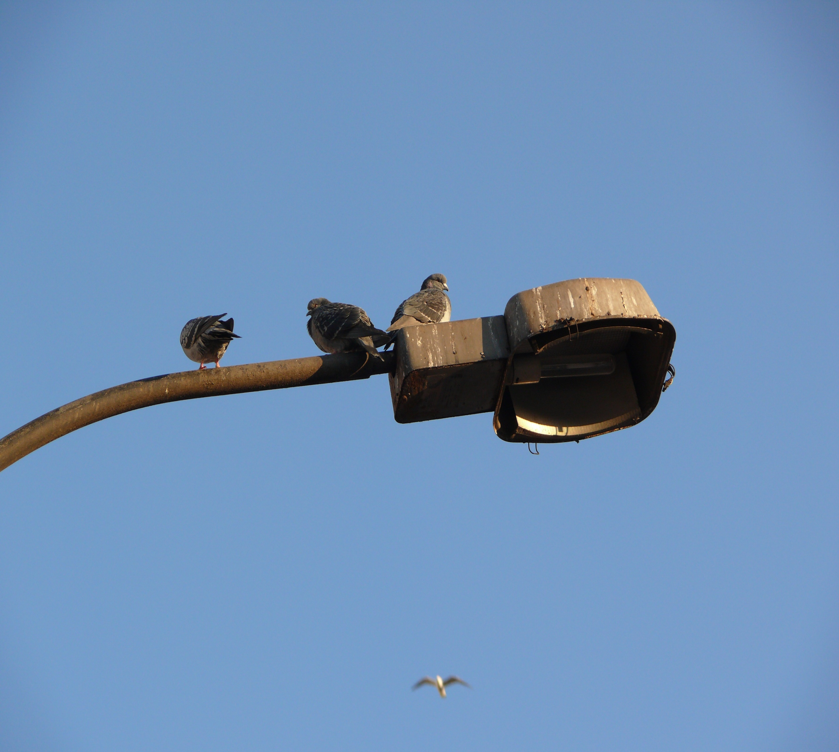
KONSERWACJA
CZYLI PREDYKCYJNE UTRZYMANIE RUCHU
Stan aktualny Co mamy ?

Slide 7
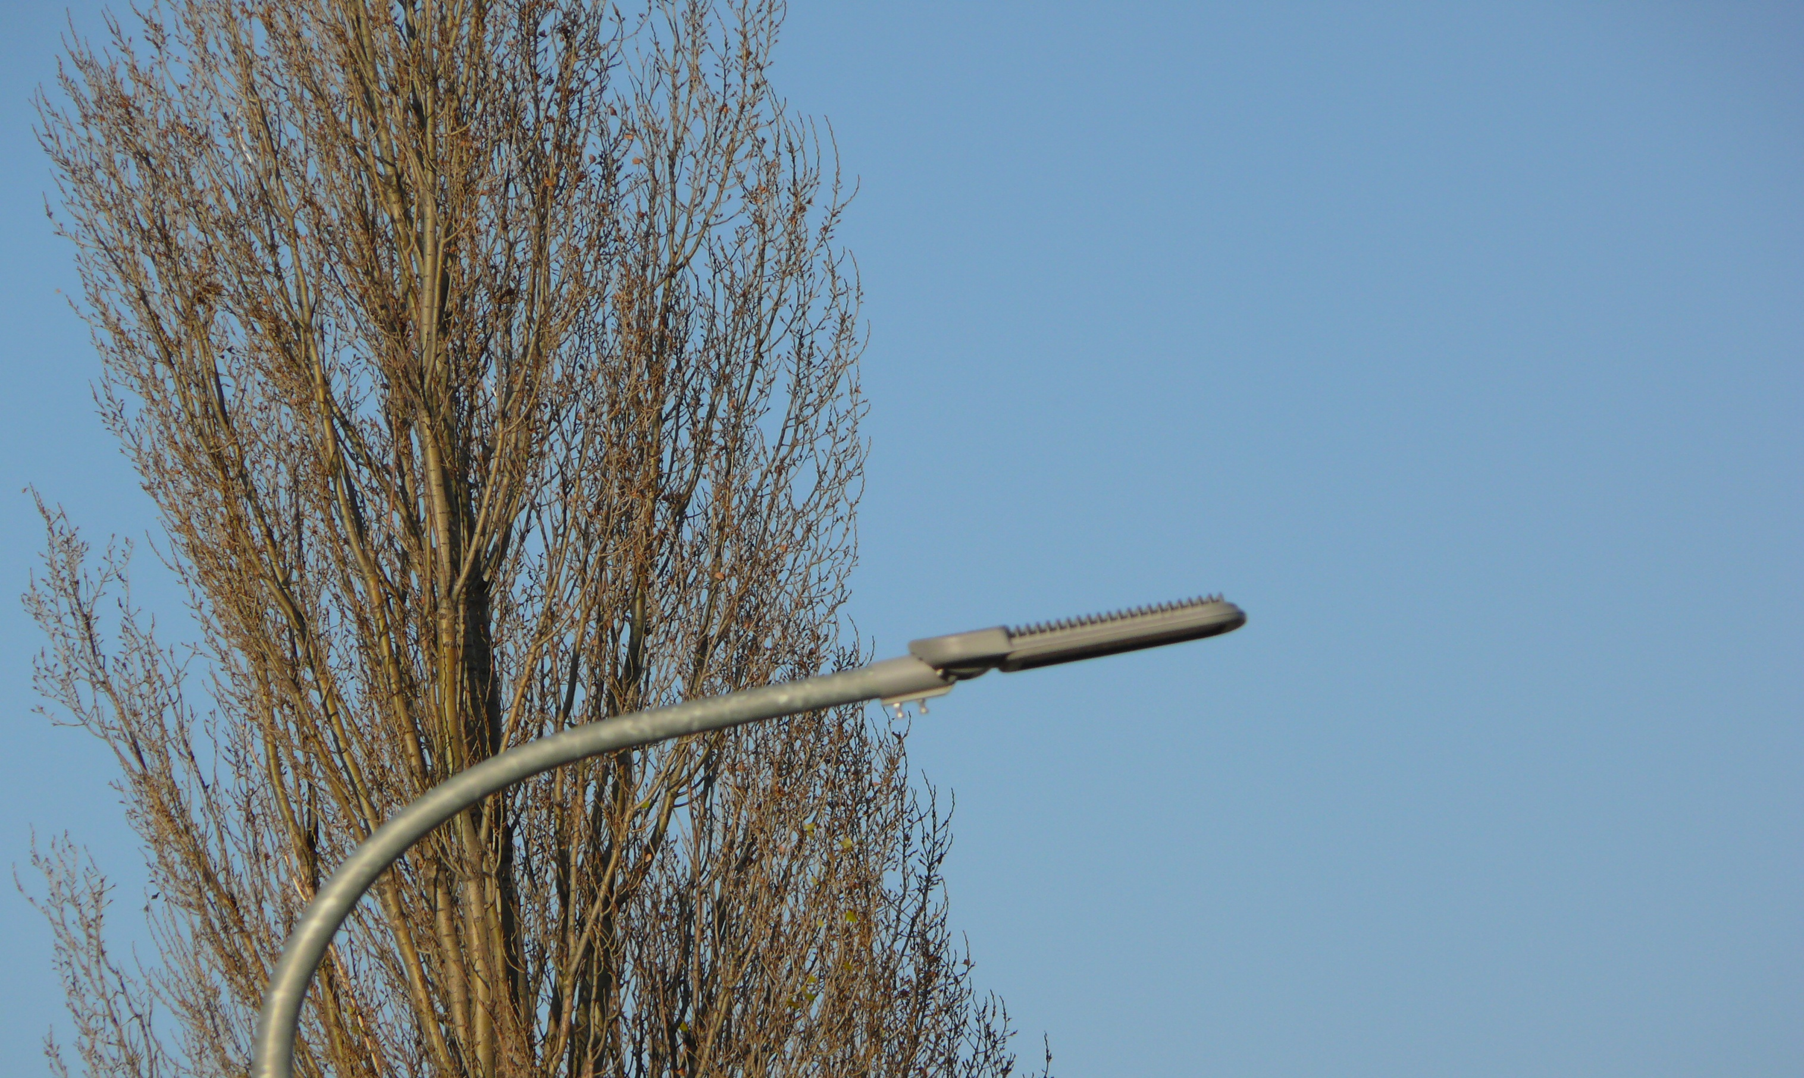
A CO Z LAMPĄ LED?
Stan aktualny Co mamy ?

Slide 8

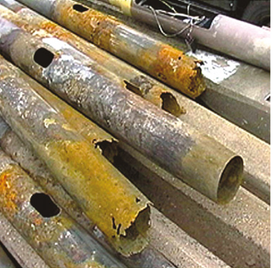
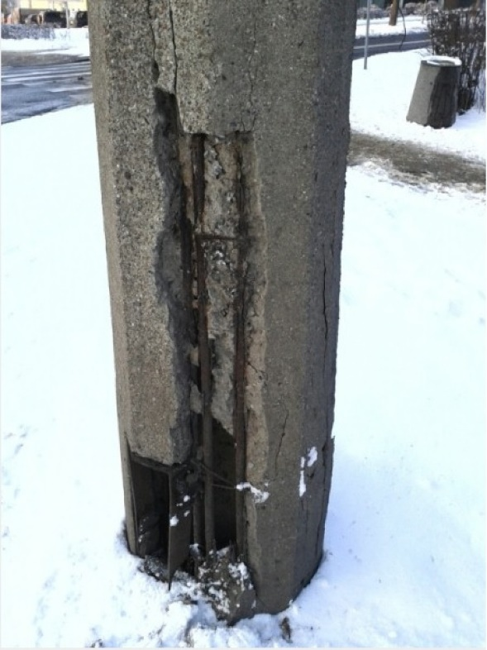
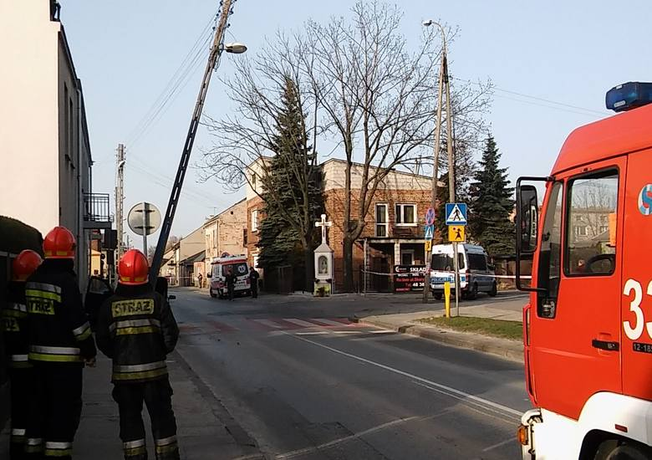
Technika świetlna
Instalacje oświetleniowe na zewnątrz
Stan aktualny Co mamy ?

Slide 9
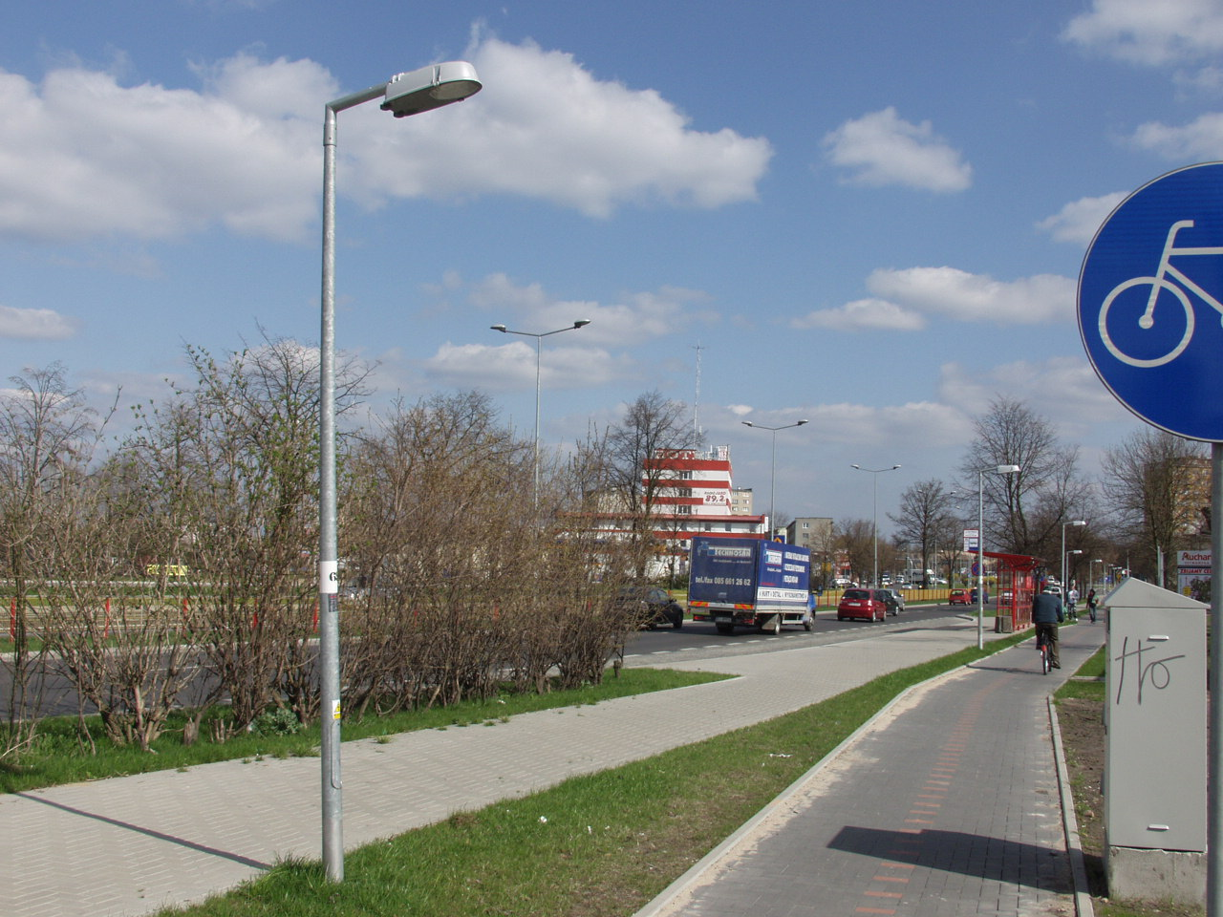
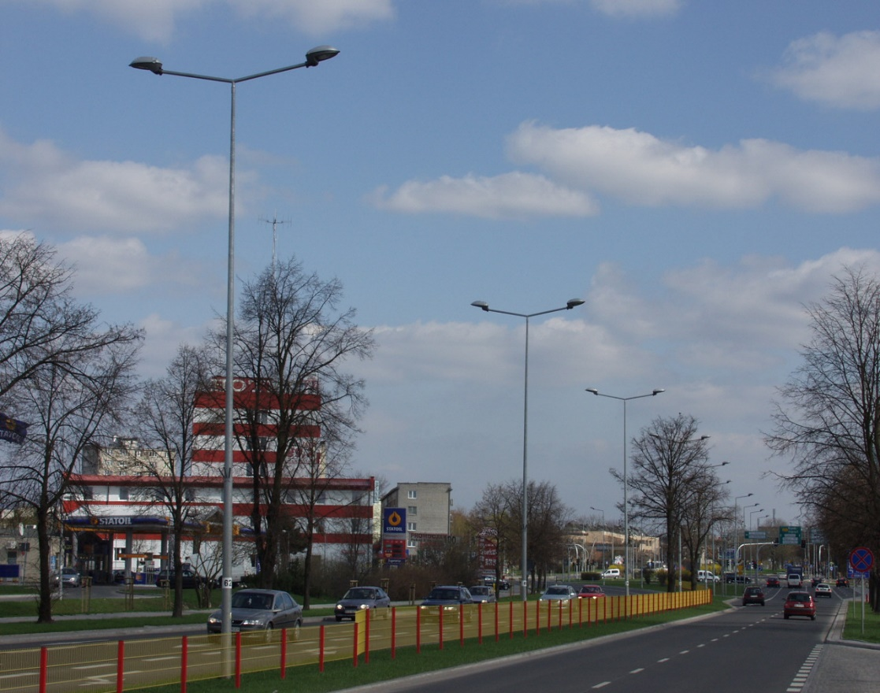
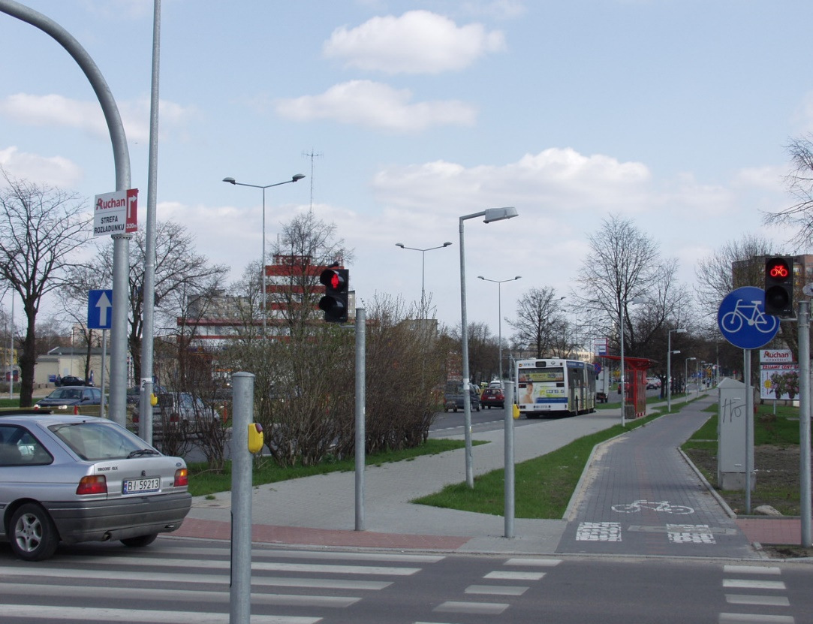
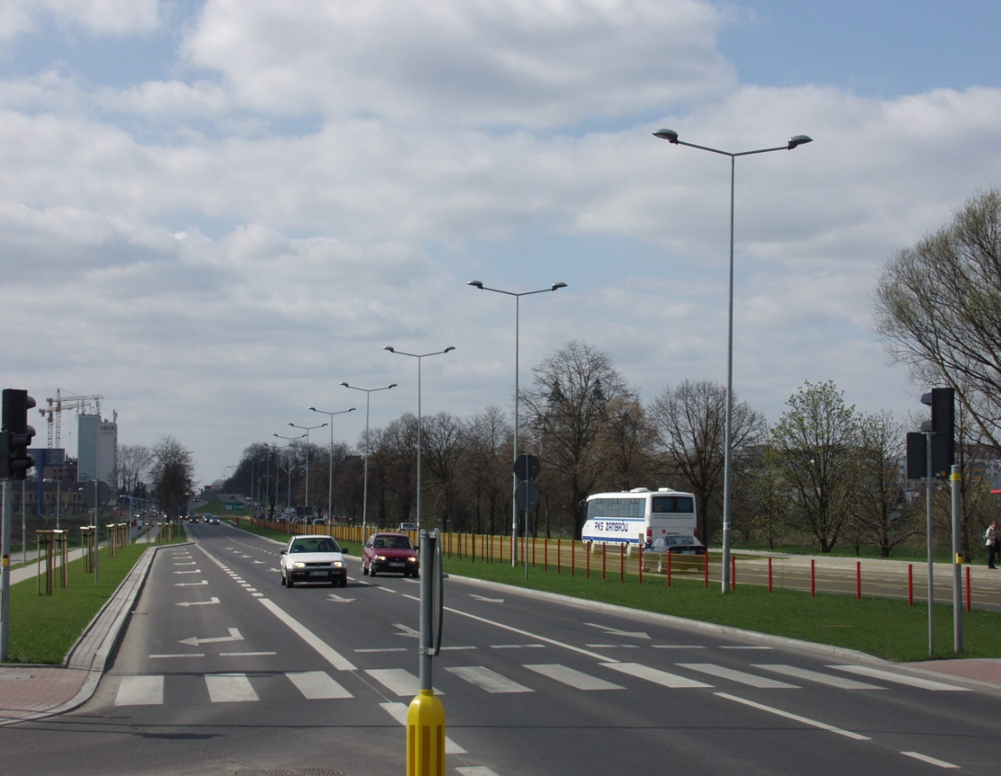
Stan aktualny Co mamy ?

Slide 10
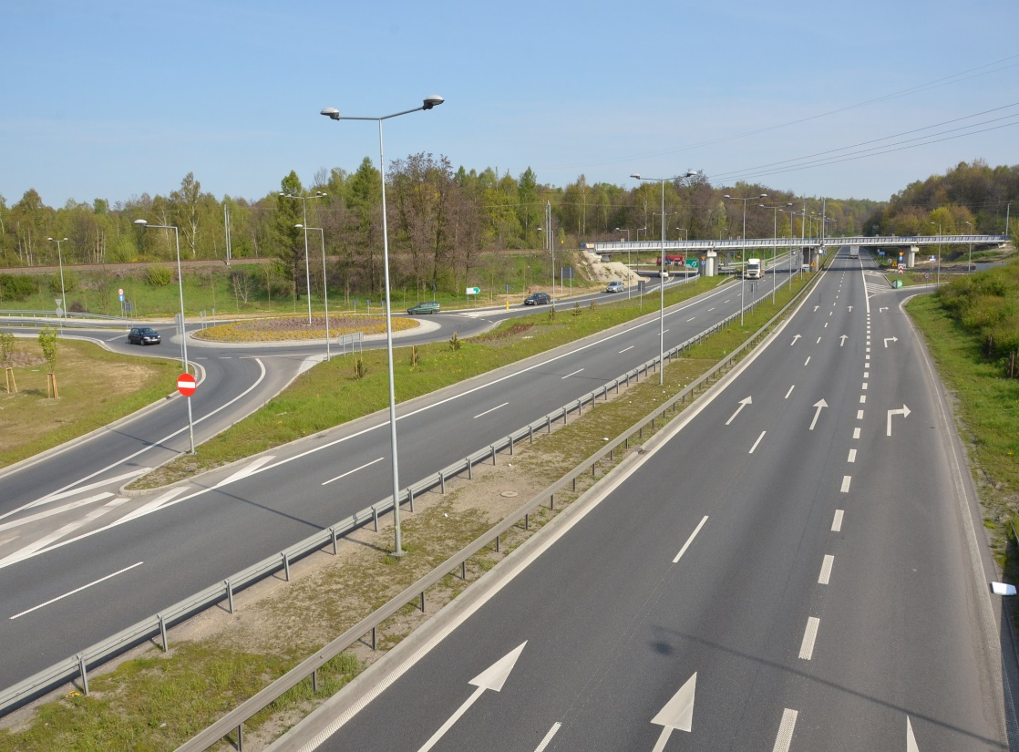
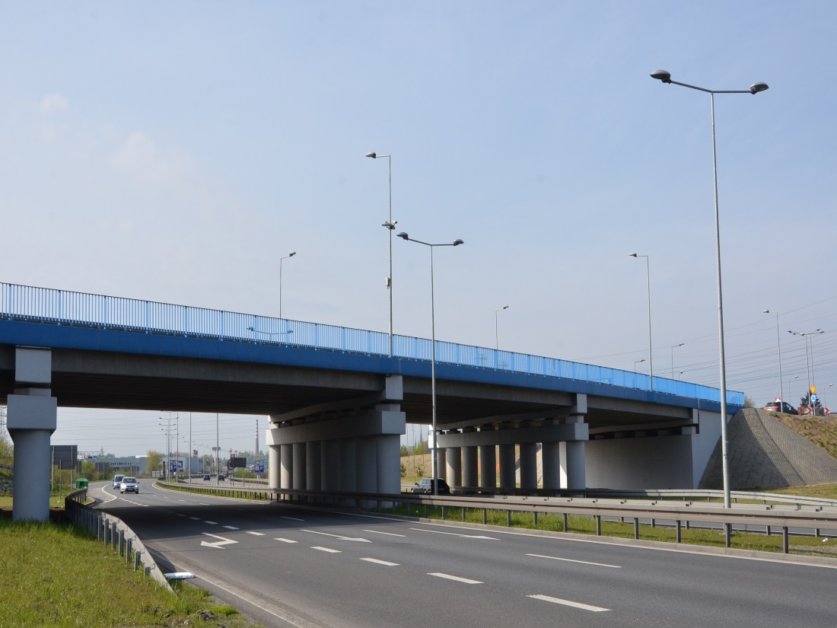
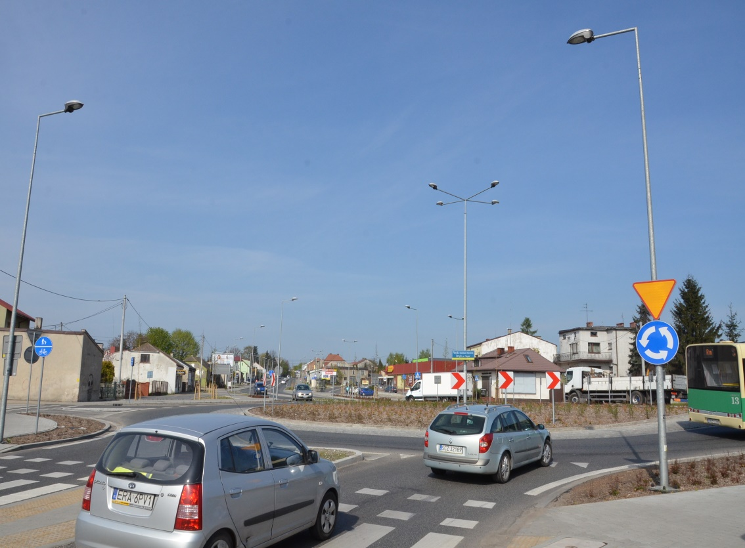
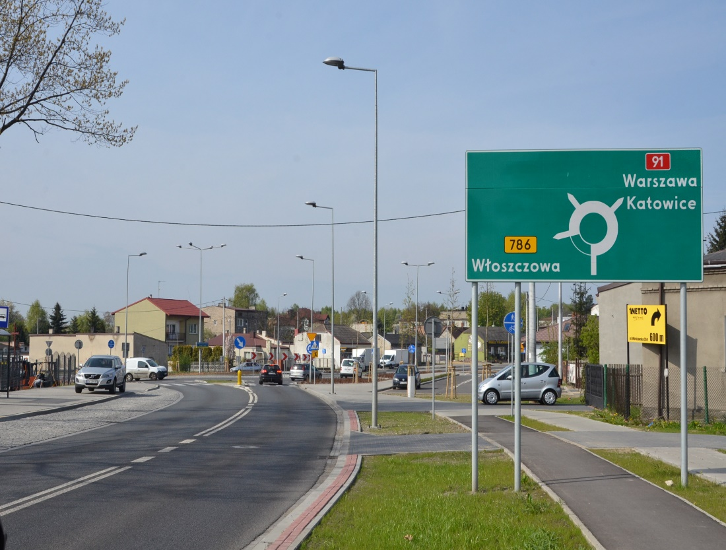
Stan aktualny Co mamy ?

Slide 11
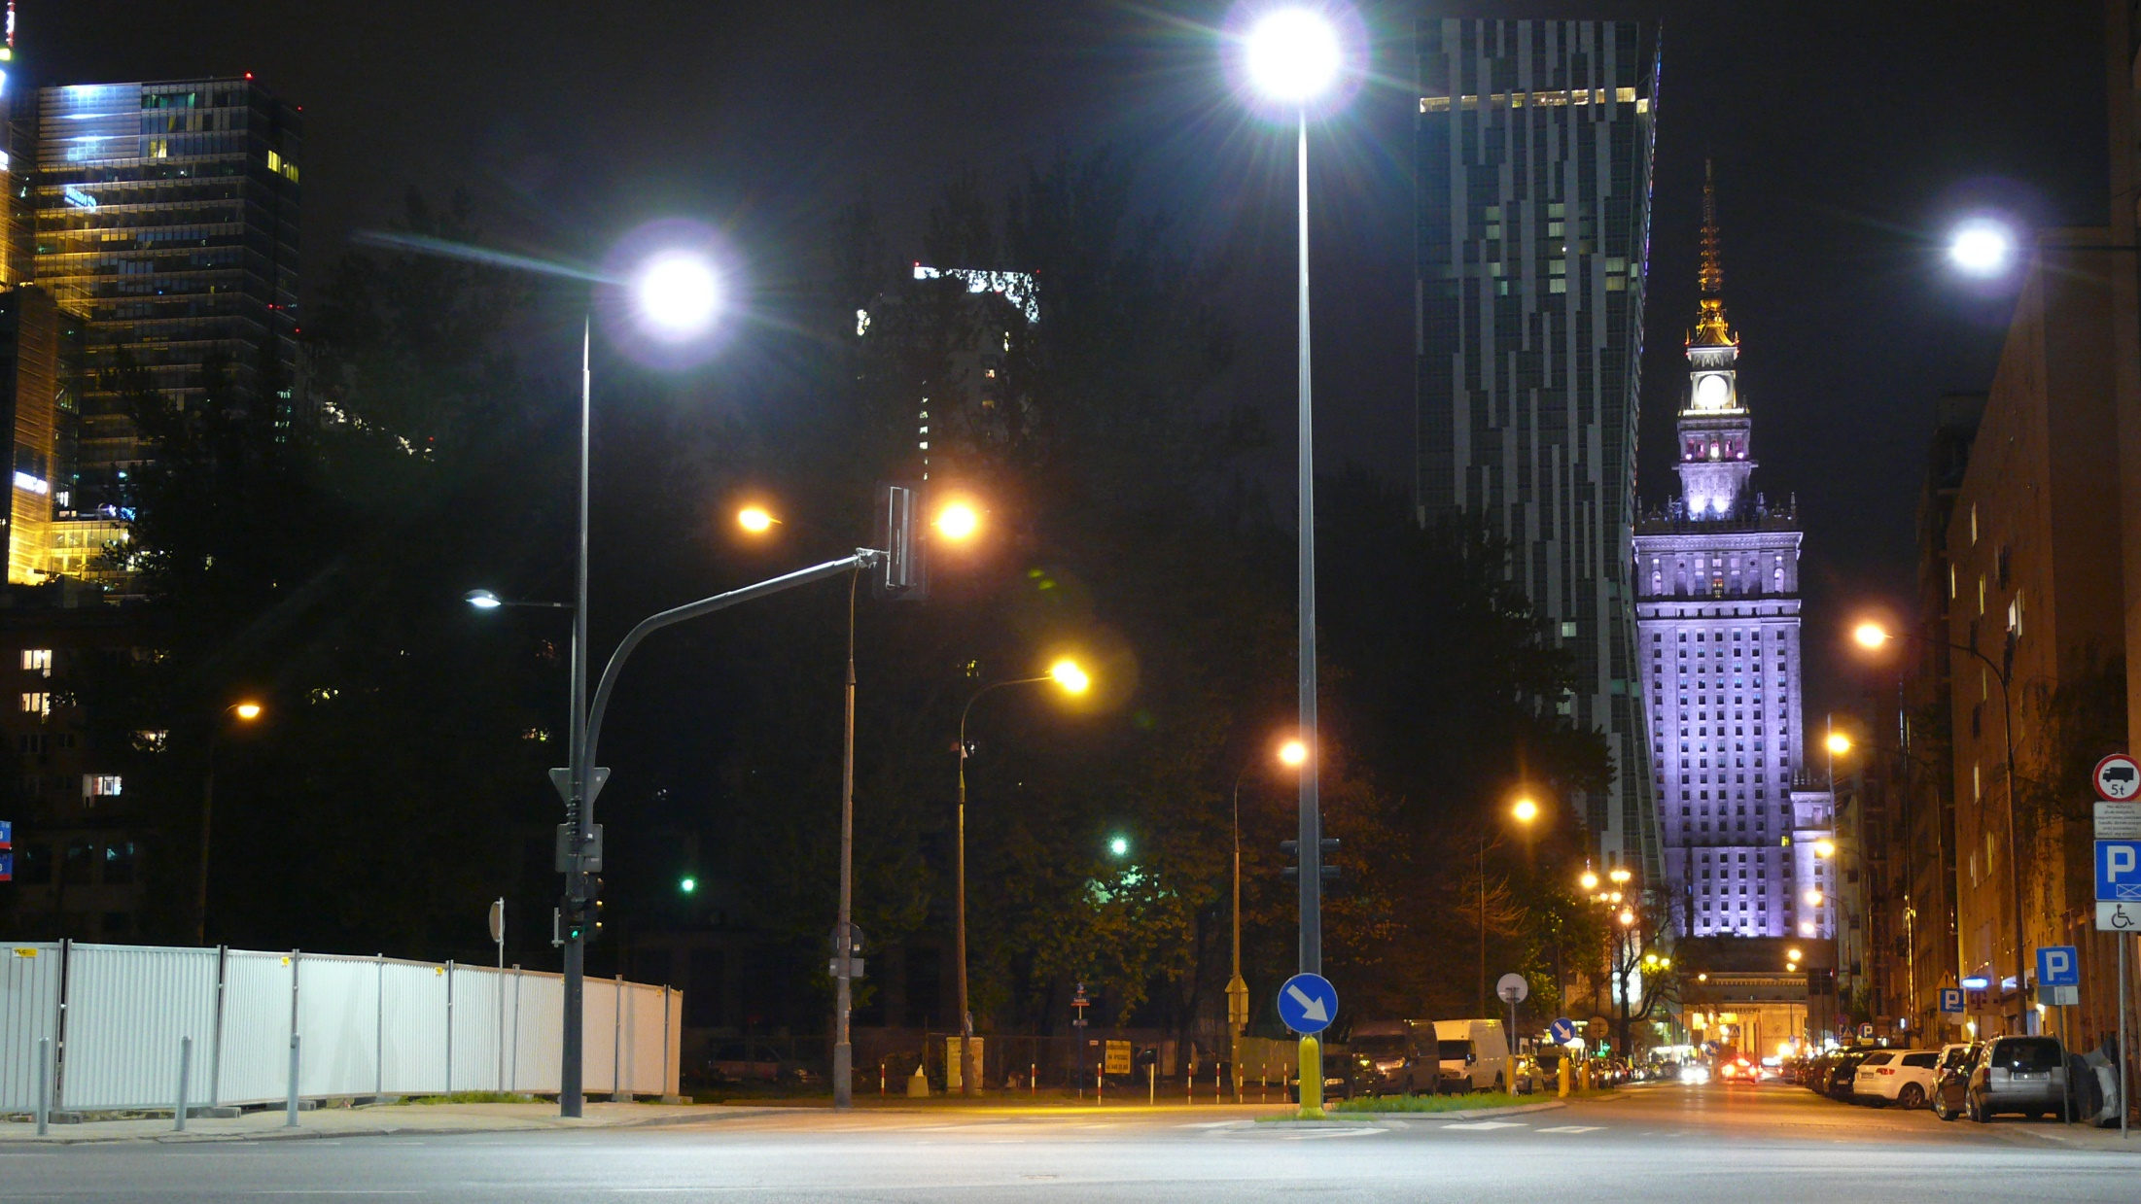
Stan aktualny Co mamy ?

Slide 12
Technika świetlna
Instalacje oświetleniowe na zewnątrz
SPECYFIKACJA PRZETARGOWA - AUDYT ??
- dostarczenie potwierdzenia spełniania parametrów techniczno – użytkowych zaproponowanych urządzeń równoważnych w stosunku do opraw w posiadanej przez Zamawiającego dokumentacji (karty katalogowe opraw),
- dostarczenie deklaracji zgodności wyrobu z obowiązującymi normami przenoszącymi normy europejskie,
- złożenie w siedzibie zamawiającego po 1szt. każdego typu z opraw przewidzianych przy realizacji zamówienia,
- przedłożenie wraz z ofertą obliczeń fotometrycznych oferowanych opraw LED dla wszystkich modernizowanych obwodów (w załączniku podano lokalizację, odległości i parametry słupów). Obliczenia mają potwierdzać spełnienie wymagań zamawiającego oraz normy PN-EN 13201,
- udostępnienie danych technicznych właściwości opraw - rozsyłu światła opraw oświetleniowych, dane fotometryczne winne być elementem składowym projektu wykazującego równoważność zastosowanych opraw,

Slide 13
Technika świetlna
Instalacje oświetleniowe na zewnątrz
SPECYFIKACJA PRZETARGOWA - AUDYT ??
Porównanie zużycia energii przez systemy oświetleniowe
AUDYT I WSTĘPNY PROJEKT
Oprawa | Ilość | Moc jednostkowa | Moc łączna
 | [szt.] | [W] | [kW]
Przed modernizacją
SON-T 70W | 24 | 86 | 2,06
SON-T 100W | 164 | 115 | 18,86
SON-T 150W | 367 | 168 | 61,66
SON-T 250W | 140 | 270 | 37,80
Σ | 695 |  | 120,38
Po modernizacji
LED 26 | 252 | 26,0 | 6,55
LED 40 | 47 | 40,0 | 1,88
LED 51 | 229 | 51,0 | 11,68
LED 56 | 47 | 56,0 | 2,63
LED 71 | 73 | 71,0 | 5,18
LED 82 | 47 | 82,0 | 3,85
Σ | 695 |  | 31,78

Slide 14
Technika świetlna
Instalacje oświetleniowe na zewnątrz
SPECYFIKACJA PRZETARGOWA - AUDYT ??
Proponowana „zamienność” opraw (fragment)
AUDYT I WSTĘPNY PROJEKT
Ulica | Ilość | Oprawa SON | Moc | Oprawa LED | Moc
 | [szt.] |  | [W] |  | [kW]
X1 | 58 | SGS 103/150 | 168 | LED 51 | 51
X2 | 21 | INDY 1 | 115 | LED 26 | 26
X3 | 40 | DISANO | 115 | LED 26 | 26
X4 | 14 | INDY 1 | 86 | LED 40 | 40
X5 | 47 | SGS 102/250 | 270 | LED 56 | 56
 |  | SGS 102/150 | 168
 |  | CPS 400/70 0 | 0
X6 | 15 | GS102/150 + 2szt. reflektory-250W | 168 | LED 26 | 26
X7 | 17 | SGS 102/100 | 115 | LED 51 | 51
 |  | SGS 102/150 | 168

Slide 15
Technika świetlna
Instalacje oświetleniowe na zewnątrz
SPECYFIKACJA PRZETARGOWA - AUDYT ???
??????????????????????
przedłożenie wraz z ofertą obliczeń fotometrycznych oferowanych opraw LED dla wszystkich modernizowanych obwodów (w załączniku podano lokalizację, odległości i parametry słupów). Obliczenia mają potwierdzać spełnienie wymagań zamawiającego oraz normy PN-EN 13201,
??????????????????????
[1] Specyfikacja istotnych warunków zamówienia ……………… gdzieś w Polsce ……………………..
[2] Dokumentacja projektowo – kosztorysowa ……………… gdzieś w Polsce ……………………...

Slide 16
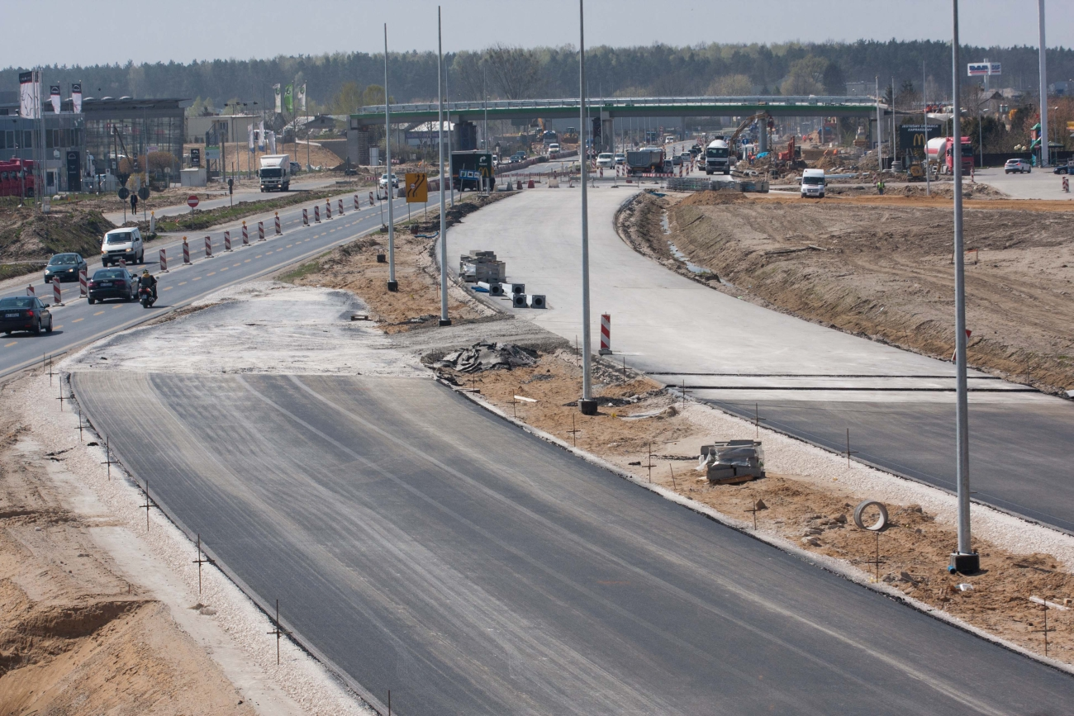
Technika świetlna
Instalacje oświetleniowe na zewnątrz
Modernizacja czy konserwacja ?
NOWA INWESTYCJA

Slide 17
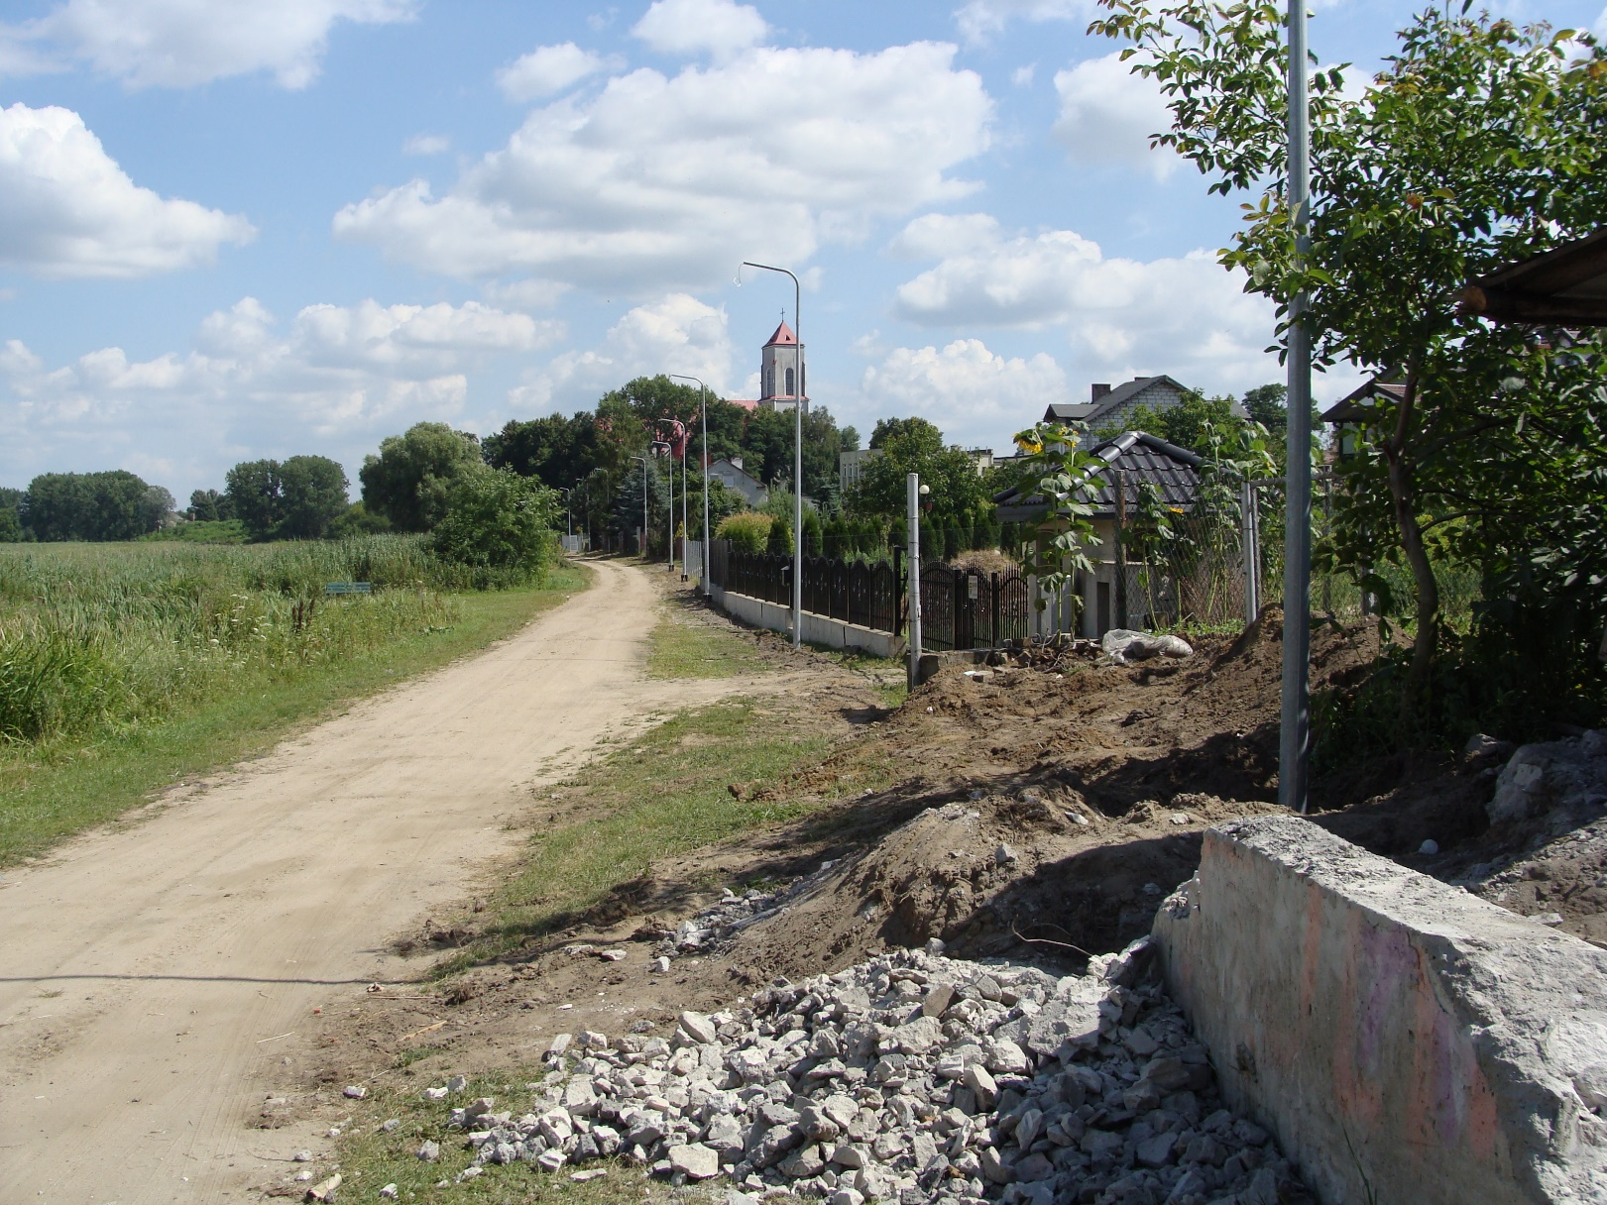
Technika świetlna
Instalacje oświetleniowe na zewnątrz
Modernizacja czy konserwacja ?

Slide 18
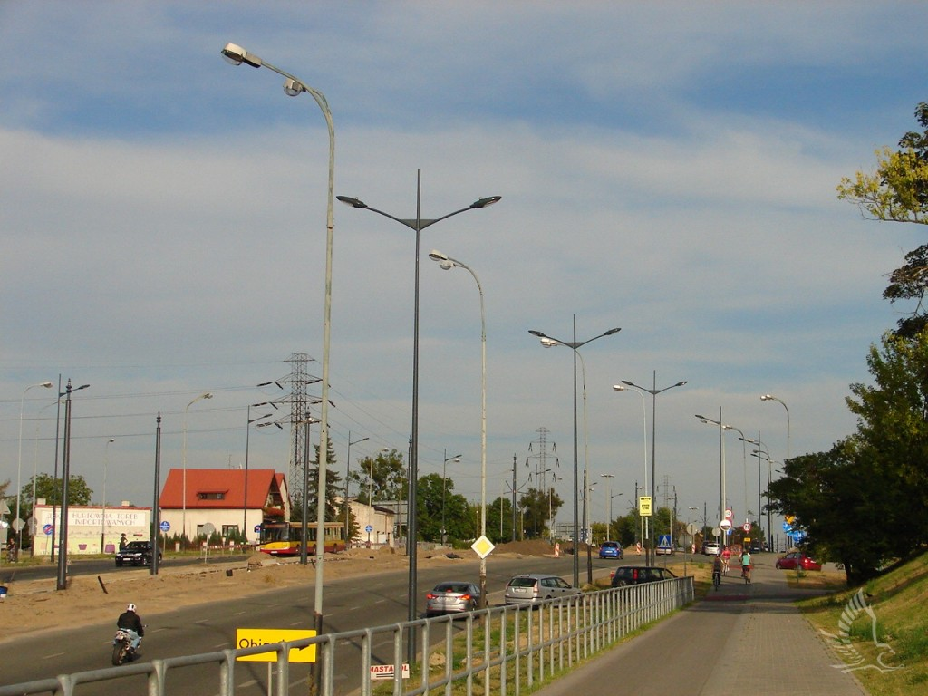
Technika świetlna
Instalacje oświetleniowe na zewnątrz
Modernizacja czy konserwacja ?
PRZEJŚCIE NA LED
INNY ROZSTAW SŁUPÓW

Slide 19
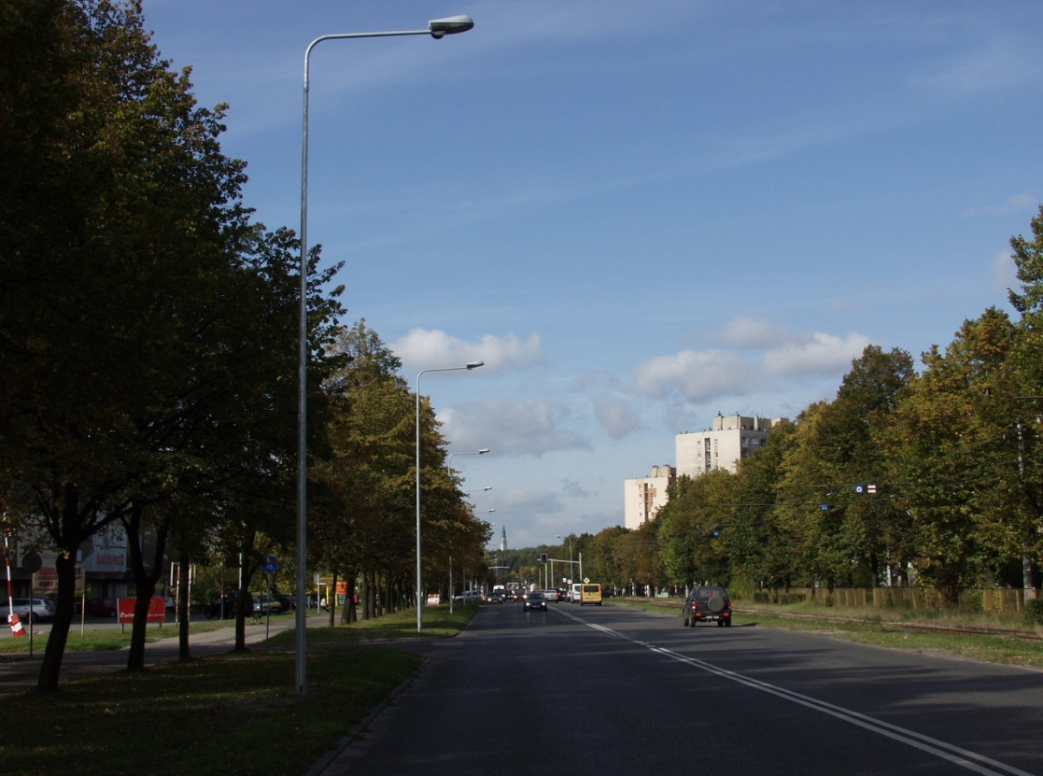
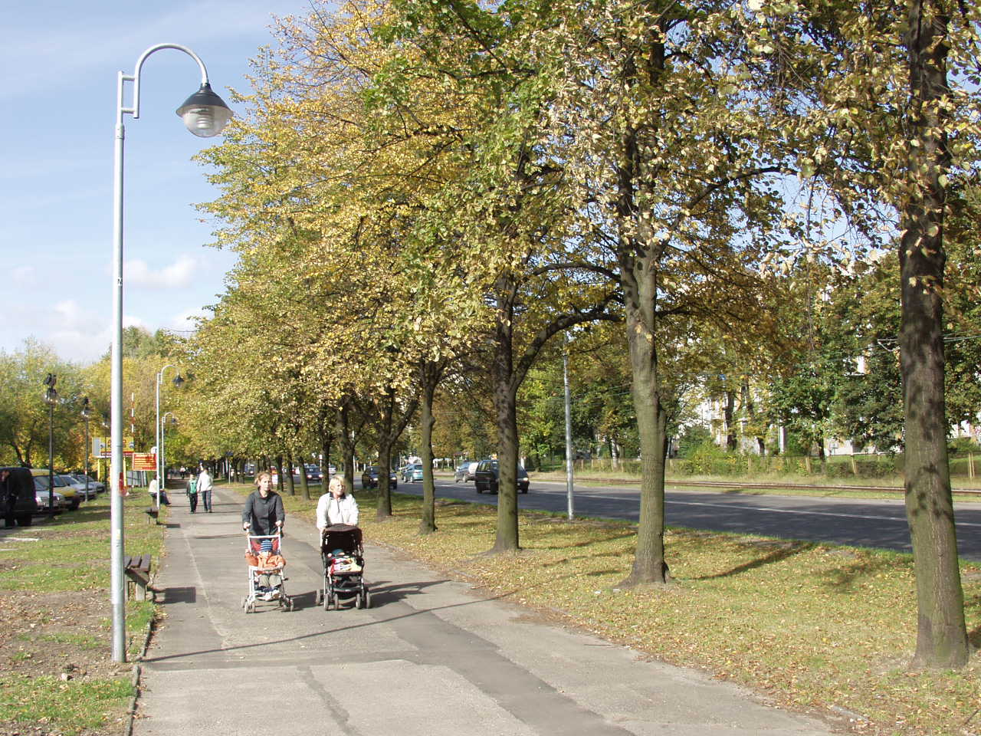
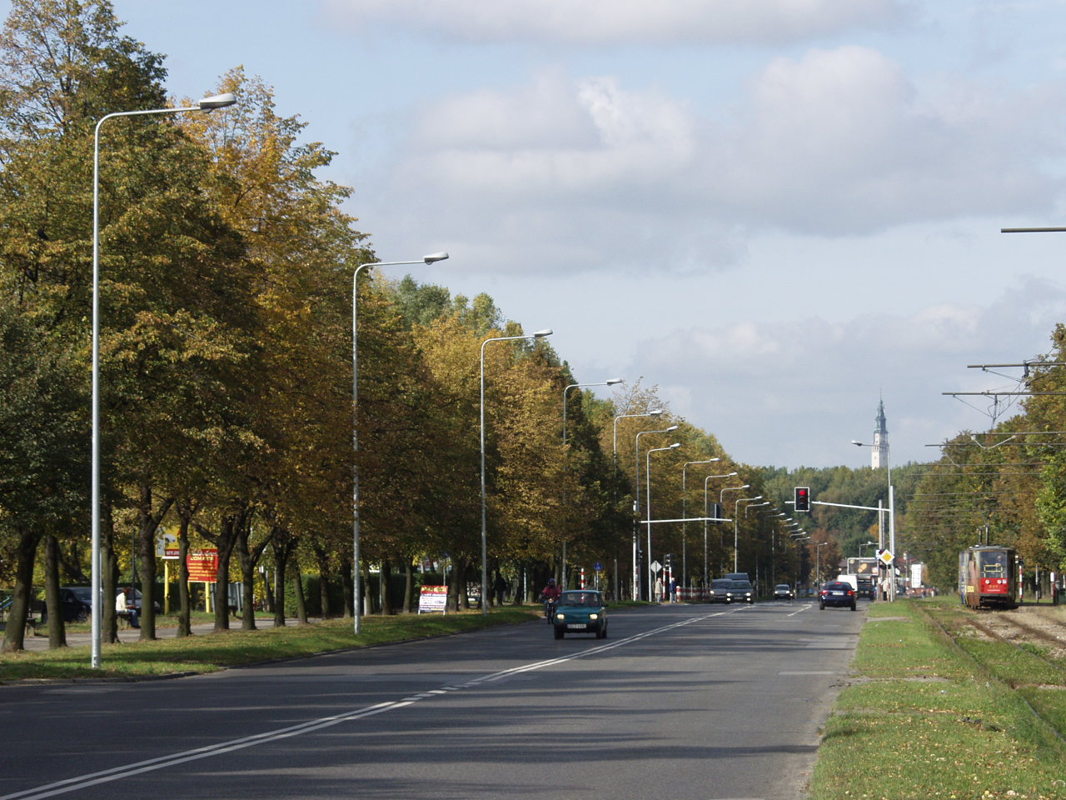
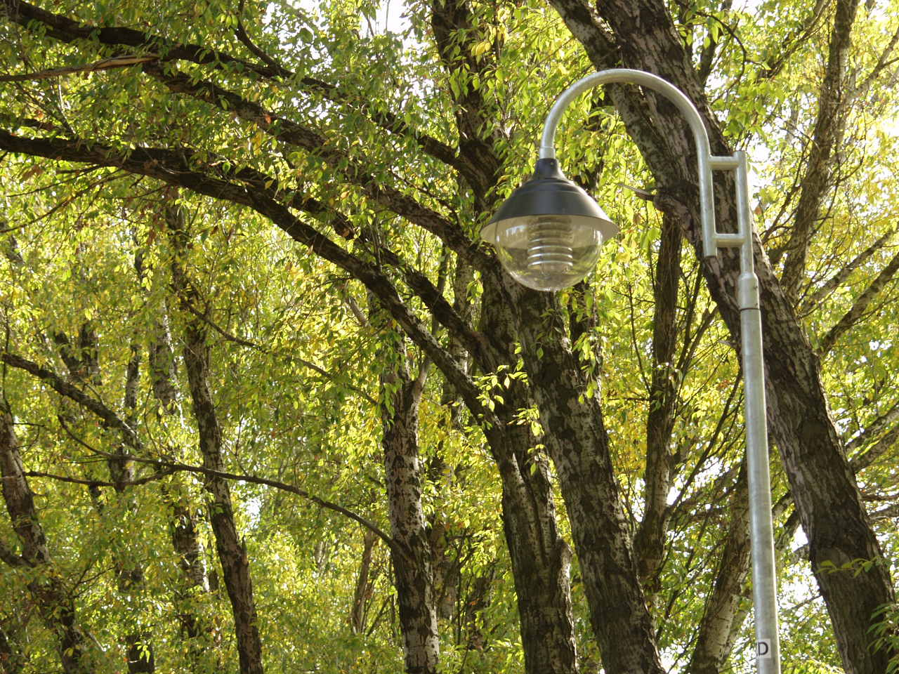
Modernizacja czy konserwacja ?

Slide 20
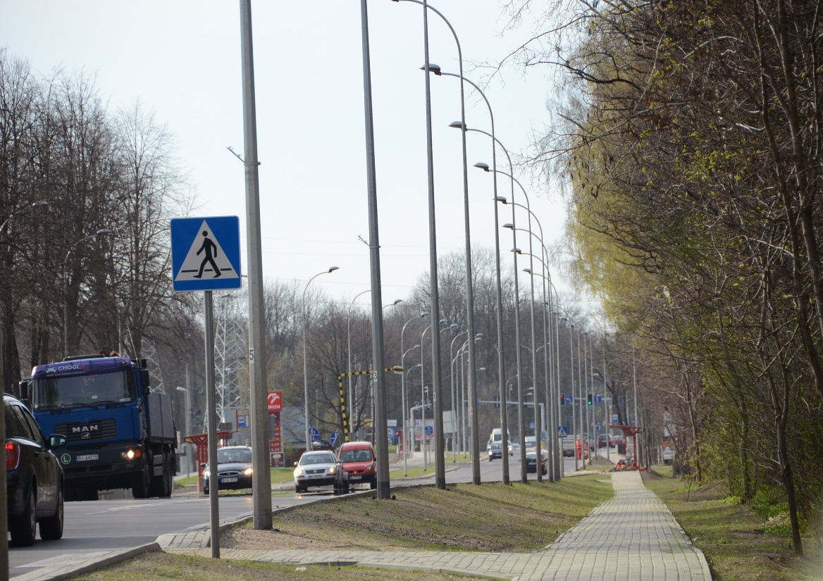
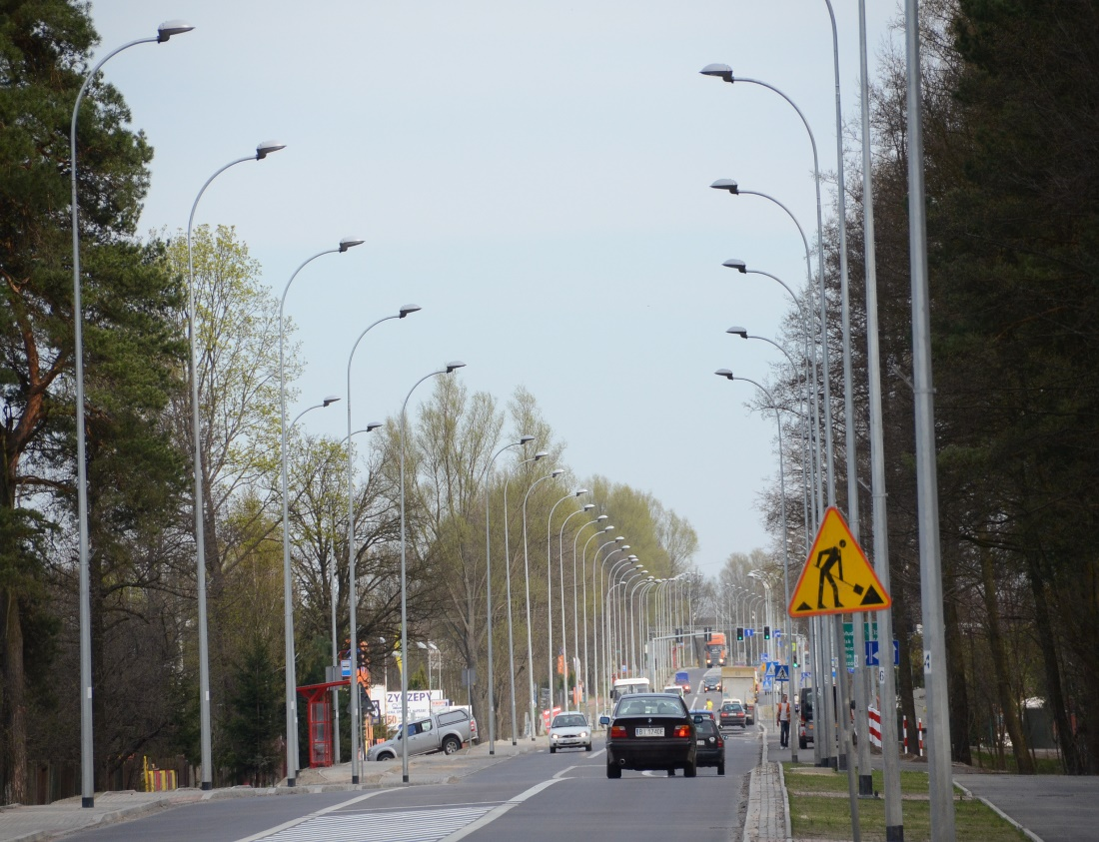
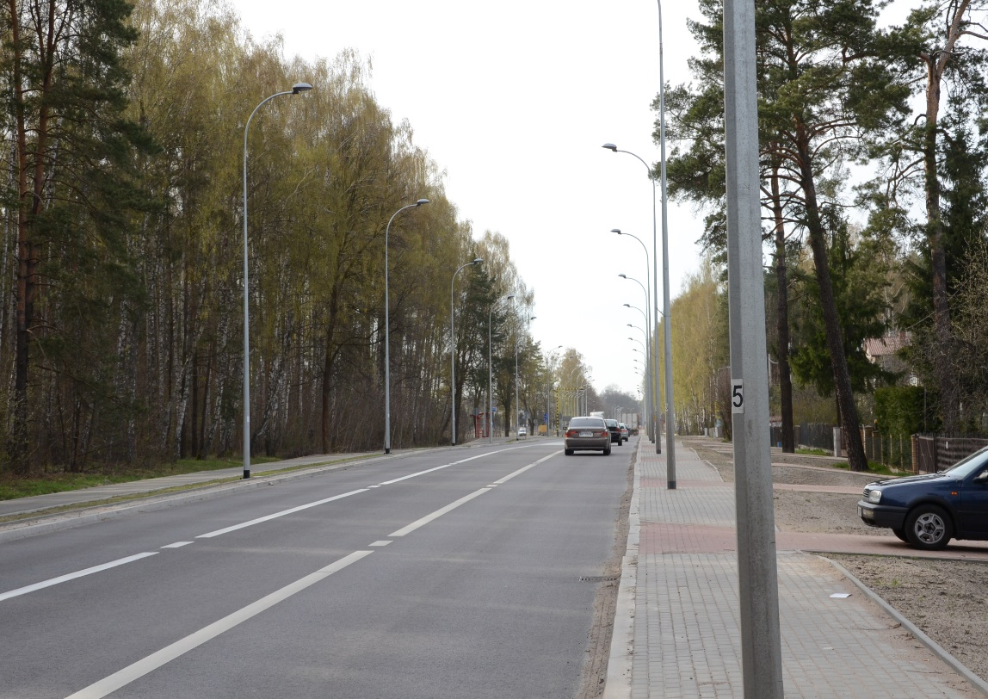
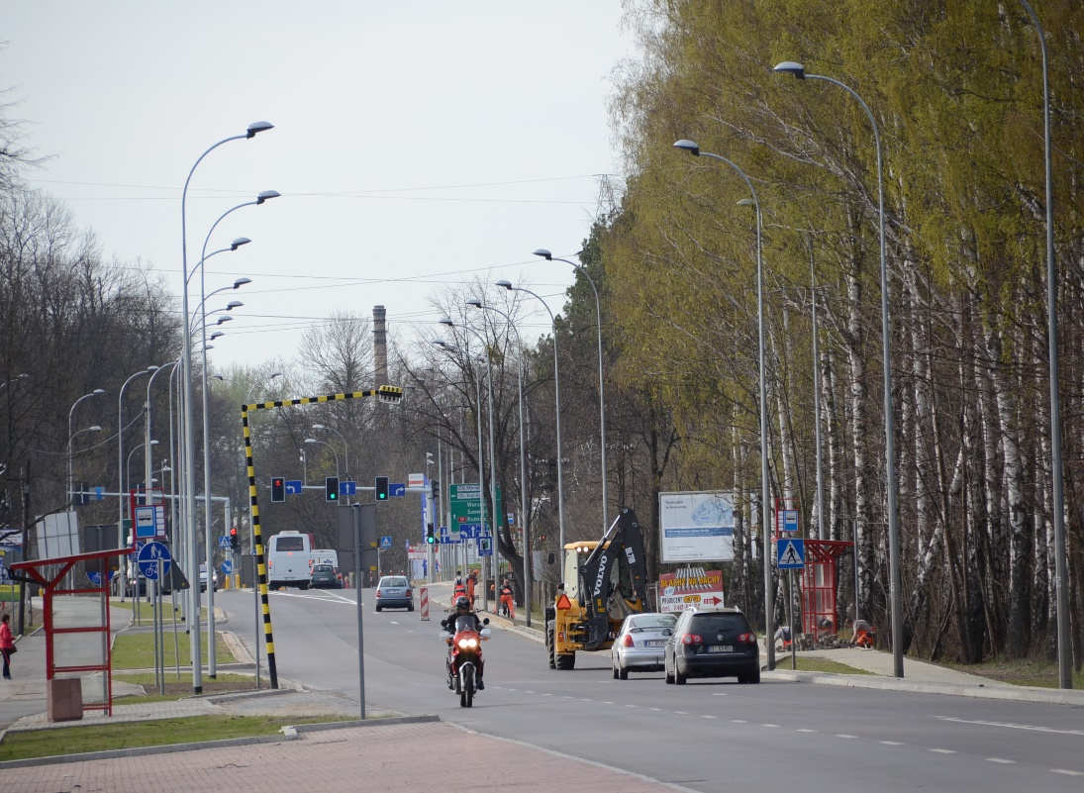
Modernizacja czy konserwacja ?

Slide 21
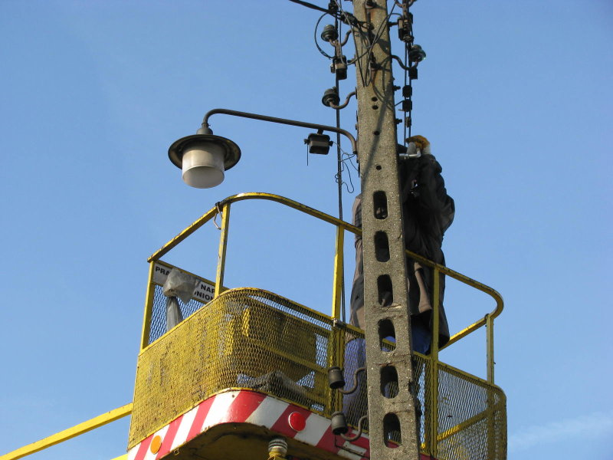
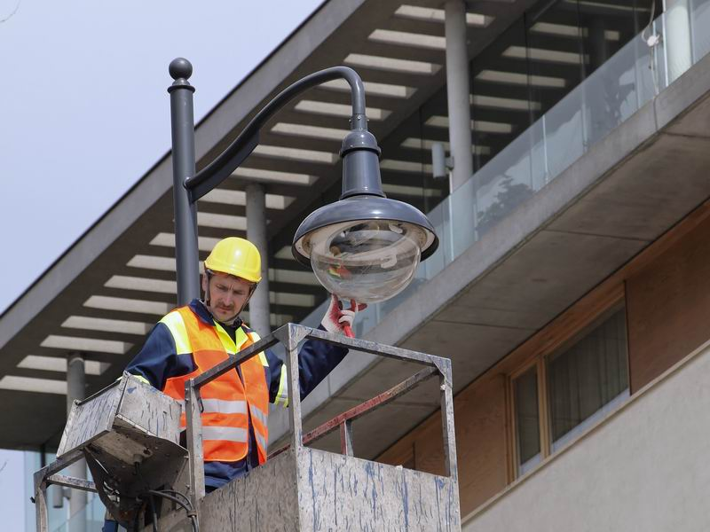
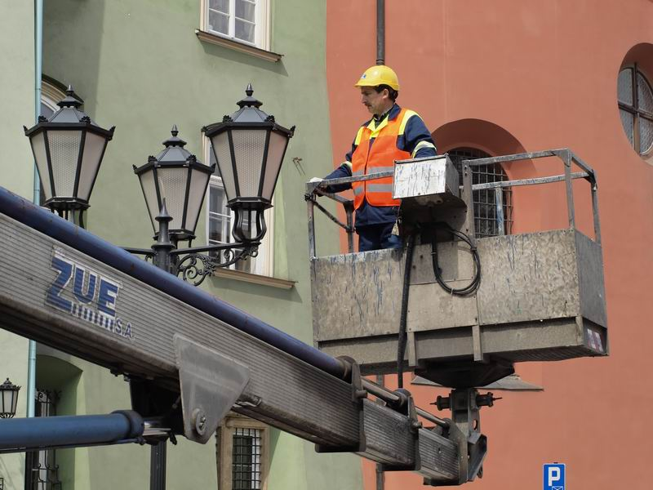
Technika świetlna
Instalacje oświetleniowe na zewnątrz
KONSERWACJA

Slide 22
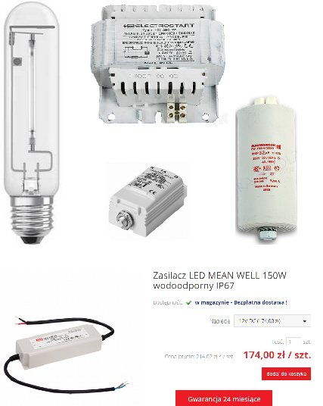
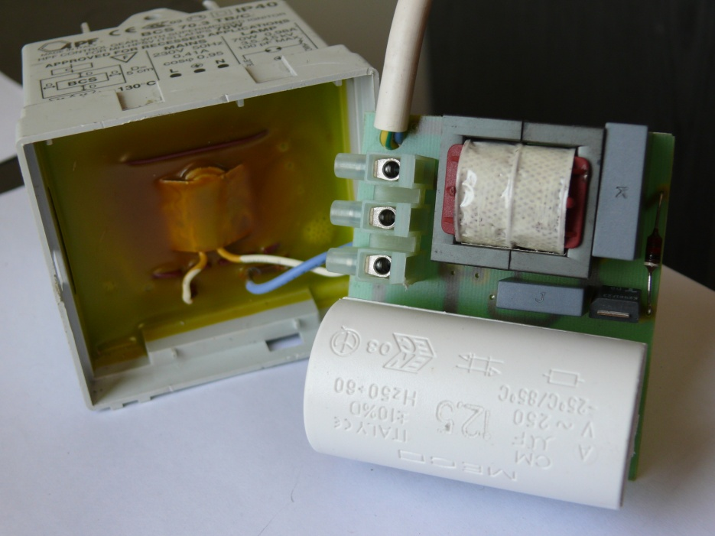
Koszty komponentów oprawy wysokoprężnej
150W
Technika świetlna
Instalacje oświetleniowe na zewnątrz
KONSERWACJA
Źródło 26,57
Statecznik magnetyczny 57,22
Układ zapłonowy 23,25
Kondensator 9 ,62
Σ 116,66
Zasilacz LED 150W 214,02 PLN

Slide 23
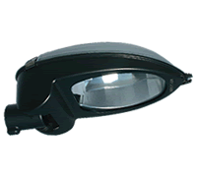
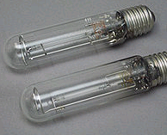
Technika świetlna
Instalacje oświetleniowe na zewnątrz
KONSERWACJA
Grupowa wymiana źródeł
Konserwator
Raz na 5-6 lat wymienić:
  źródła
  układy zapłonowe
  kondensatory
Koszt 59,49 PLN brutto/oprawę + robocizna
100 opraw to koszt 5949 PLN ( 1000 PLN/rok)

Slide 24

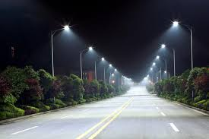
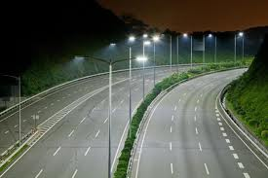
Wymagania oświetlenia drogowego
Technika świetlna
Instalacje oświetleniowe na zewnątrz
Spełnienie przepisów
parametry świetlne
(natężenie oświetlenia, równomierność,
luminancja)
efektywność energetyczna,
trwałość
wiele innych

Slide 25
Technika świetlna
Instalacje oświetleniowe na zewnątrz
Spełnienie przepisów
Wymagania normatywne
• CEN/TR 13201-1 Oświetlenie dróg.
Część 1: Wybór klas oświetlenia
• EN 13201-2 Oświetlenie dróg.
Część 2: Wymagania oświetleniowe
• EN 13201-3 Oświetlenie dróg.
Część 3: Obliczenia oświetleniowe
• EN 13201-4 Oświetlenie dróg.
Część 4: Metody pomiarów parametrów oświetlenia
• EN 13201-5 Oświetlenie dróg.
Część 5: Wskaźniki dotyczące efektywności energetycznej
• EN 13032- 4 Światło i oświetlenie – Pomiar i prezentacja danych fotometrycznych lamp i opraw Część 4: Źródła światła i oprawy LED

Slide 26
Optymalizacja wymagań projektowych i wykonawczych instalacji oświetleniowych drogowych
Technika świetlna
Instalacje oświetleniowe na zewnątrz
Spełnienie przepisów
Dobór racjonalnych wymagań normatywnych, uwzględniających
np. możliwość okresowej zmiany poziomu oświetlenia
Dobór odpowiedniego rodzaju źródeł światła
Dobór odpowiedniego rodzaju opraw oświetleniowych
Dobór odpowiedniej geometrii montażu opraw oświetleniowych

Slide 27
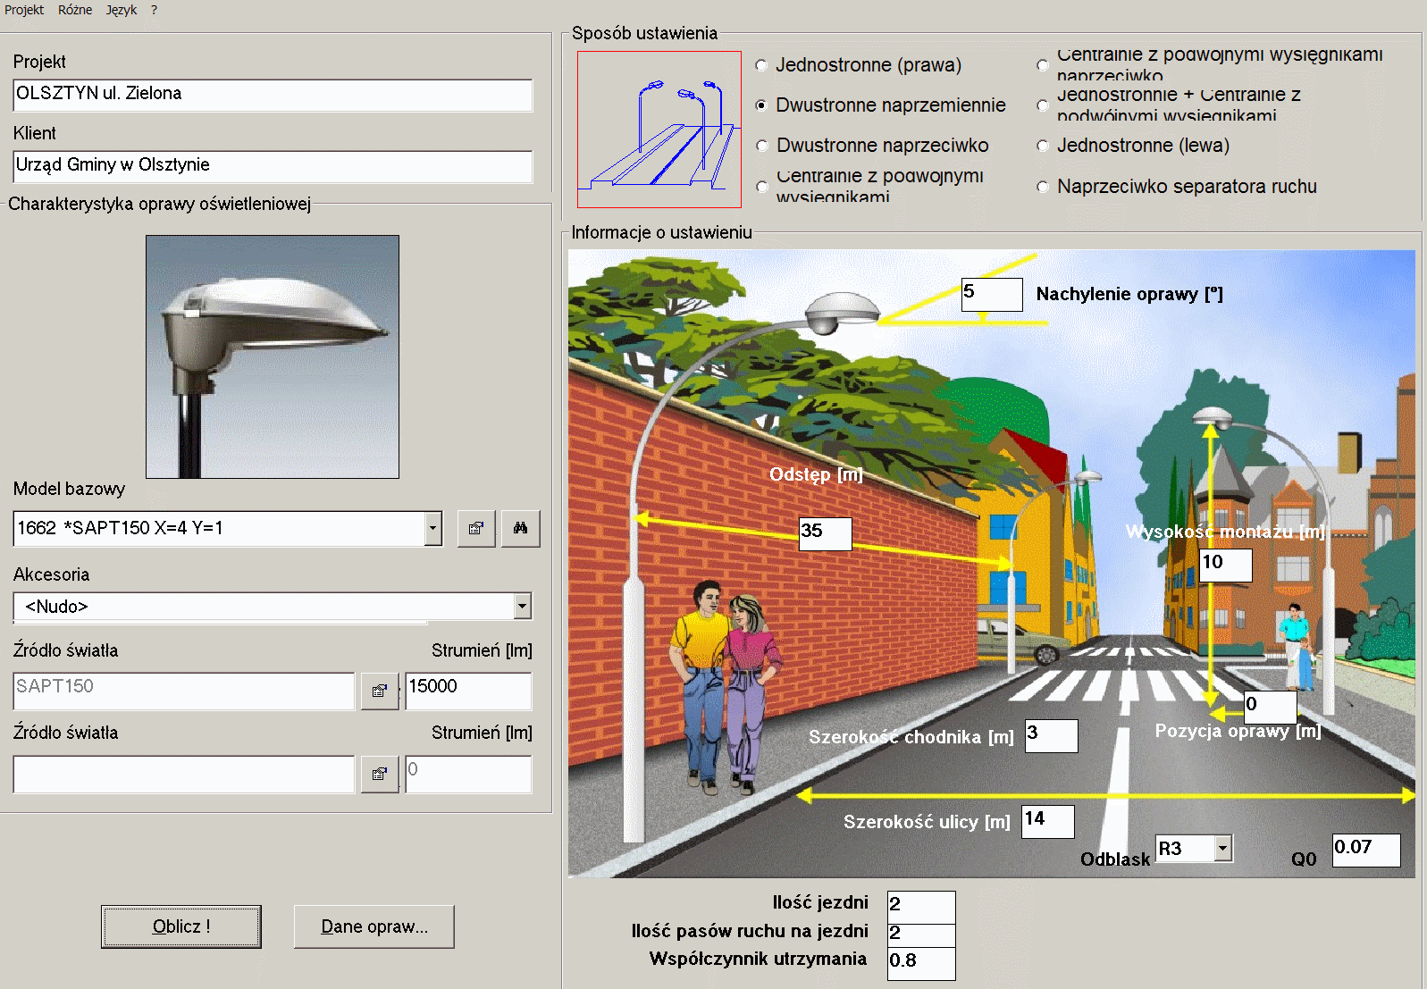
Technika świetlna
Instalacje oświetleniowe na zewnątrz
PROJEKT
PROJEKT
DOBÓR
STARANNOŚĆ
normy …
EN 12464-2
EN 13201-1
EN 13201-2
EN 13201-3
EN 13201-4
EN 13201-5
itp. …

Slide 28
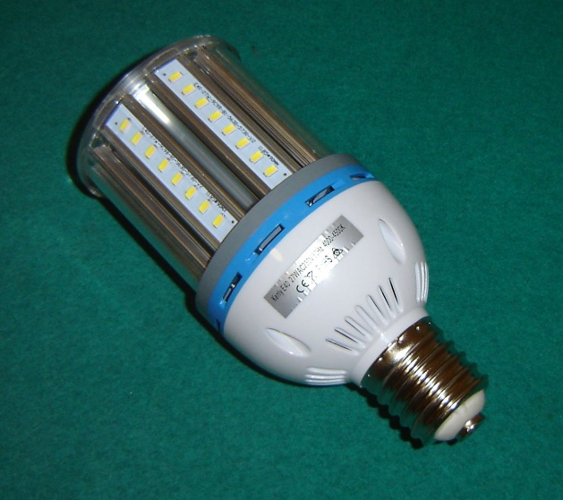
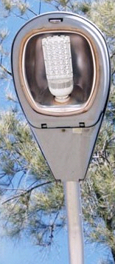
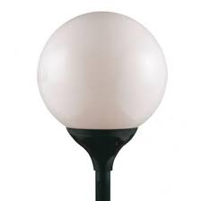
Technika świetlna
Instalacje oświetleniowe na zewnątrz
PORAŻKA
PROJEKT
DOBÓR
STARANNOŚĆ
normy …
EN 12464-2
EN 13201-1
EN 13201-2
EN 13201-3
EN 13201-4
EN 13201-5
itp. …

Slide 29
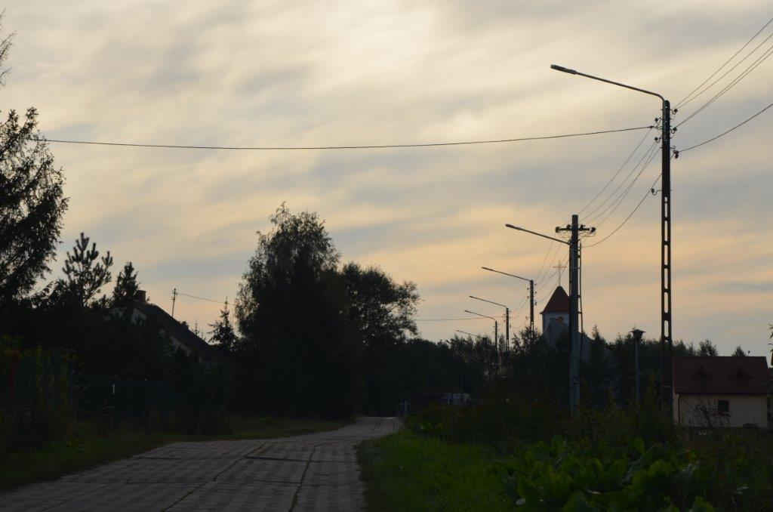
Technika świetlna
Instalacje oświetleniowe na zewnątrz
PORAŻKA
PROJEKT
DOBÓR
STARANNOŚĆ
normy …
EN 12464-2
EN 13201-1
EN 13201-2
EN 13201-3
EN 13201-4
EN 13201-5
itp. …

Slide 30
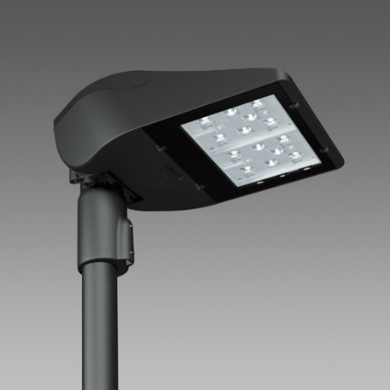
Technika świetlna
Instalacje oświetleniowe na zewnątrz
Cele:
  Redukcja kosztów i zużycia energii elektrycznej,
Obniżenie kosztów eksploatacji
Zapewnienie dobrego oświetlenia dla bezpieczeństwa użytkowników dróg
Potencjalne oszczędności
Aby je osiągnąć w pełni oprócz wymiany źródeł na energooszczędne należy zastosować zaawansowane technicznie rozwiązania:
wykorzystania inteligentnych systemów
sterowania i zarządzania oświetleniem
opraw z elektronicznymi układami
stabilizacyjno-zapłonowymi.

Slide 31
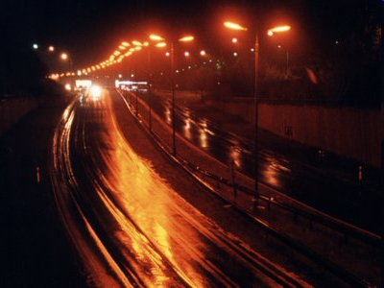
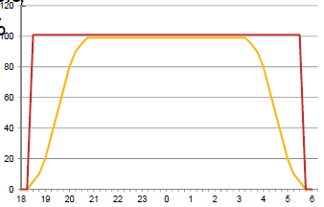
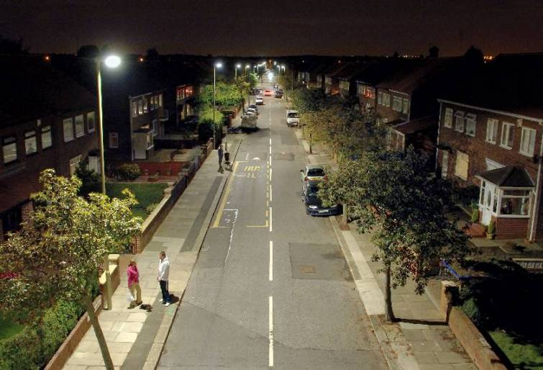
Systemy Regulacji Oświetlenia
Technika świetlna
Instalacje oświetleniowe na zewnątrz
Oszczędność ~5 %

Slide 32
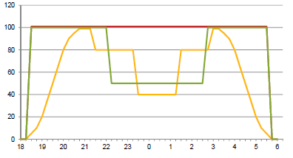
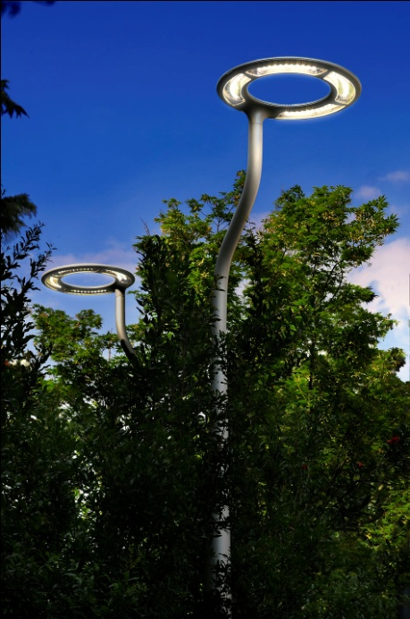
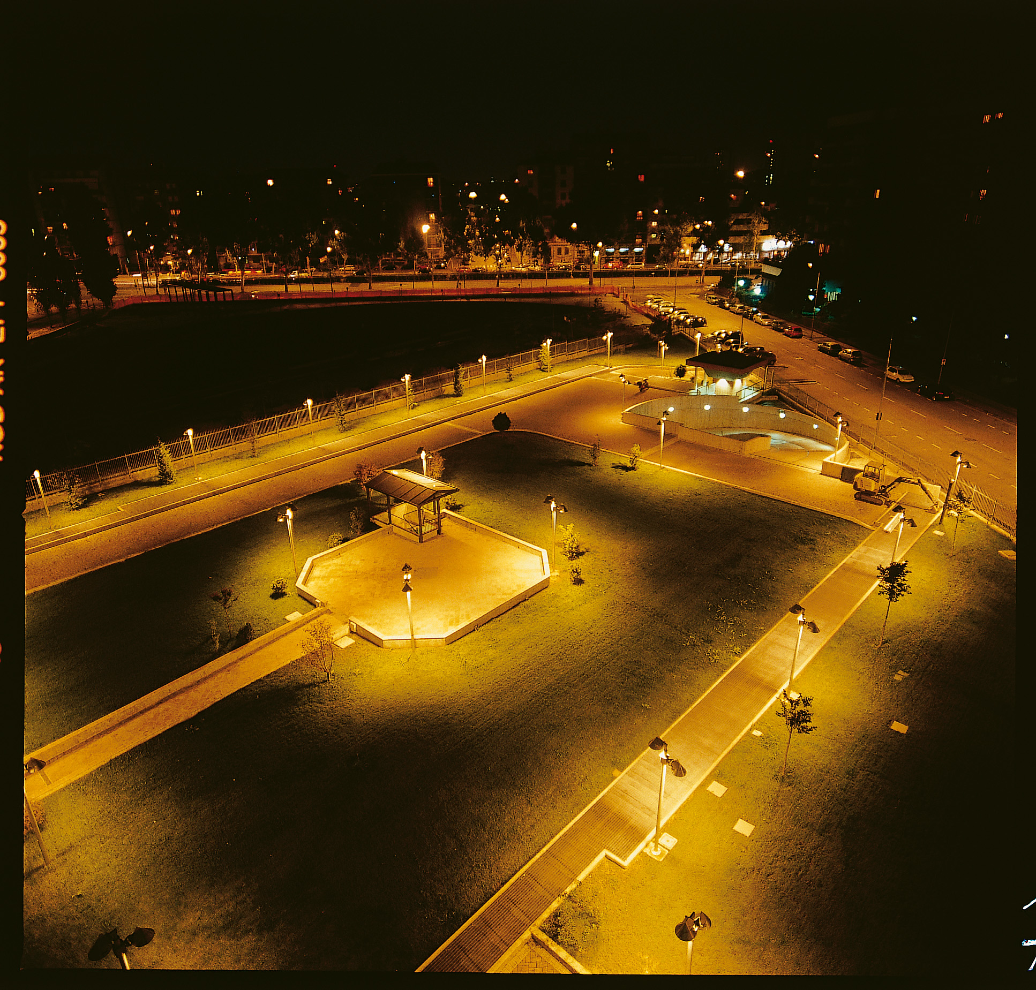
Systemy Regulacji Oświetlenia
Technika świetlna
Instalacje oświetleniowe na zewnątrz
Oszczędność ~20 % - 30 %

Slide 33
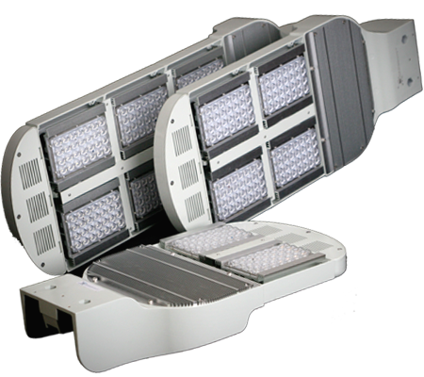


Technika świetlna
Instalacje oświetleniowe na zewnątrz
Systemy Regulacji Oświetlenia
Oprawy LED
Oprawy ze źródłami wyładowczymi

Slide 34


Technika świetlna
Instalacje oświetleniowe na zewnątrz
Oprawy wyładowcze
A B
C

Slide 35

Technika świetlna
Instalacje oświetleniowe na zewnątrz
POMIARY PARAMETRÓW ELEKTRYCZNYCH OPRAW
pomiar w punkcie C
Oprawy wyładowcze
U 207V
P 6,4kW
P 4,2kW
U 170V

Slide 36

28-11-2016

Slide 37





Technika świetlna
Instalacje oświetleniowe na zewnątrz
Koszty opraw oświetleniowych

Slide 38



Koszty energii elektrycznej
„moc bierna darmo” tgϕ =0,2
OD „ZAKŁADU ENERGETYCZNEGO „ tgϕ ∈ (0 ; 0,4)
Koszty 5 lat

Slide 39

Technika świetlna
Instalacje oświetleniowe na zewnątrz
Oprawy Schreder na Moście Łazienkowskim w Warszawie
28 października ubiegłego roku, po prawie ośmiu miesiącach remontu, otwarto dla kierowców odbudowany Most Łazienkowski w Warszawie. Poza częścią nośną,
zamontowano na nim nowe
stalowe słupy z oprawami
oświetleniowymi typu
Schreder FURYO 3
w ilości 77 szt.
wyposażonymi
w wysokoprężne,
metalohalogenkowe
wyładowcze
źródła światła białego.

Slide 40

Technika świetlna
Instalacje oświetleniowe na zewnątrz
PRZEPISY , NORMY ……………..
PROJEKTOWANIE INSTALACJI OŚWIETLENIOWYCH
INWESTOR ↔ PROJEKTANT → DOSTAWCA → WYKONAWCA
(użytkownik)
PROJEKT
2. MODYFIKACJE
3. PRZETARG
4. MONTAŻ
5. SPRAWDZENIA
Pomiary fotometryczne i elektryczne
6. EKSPLOATACJA

Slide 41


Technika świetlna
Instalacje oświetleniowe na zewnątrz

Slide 42

Technika świetlna
Instalacje oświetleniowe na zewnątrz

Slide 43

Technika świetlna
Instalacje oświetleniowe na zewnątrz

Slide 44

Technika świetlna
Instalacje oświetleniowe na zewnątrz

Slide 45


Technika świetlna
Instalacje oświetleniowe na zewnątrz
OZNACZENIA OPRAW LED
Oznaczenie logo producenta (importera) | xxxxx
Oznaczenie CE
Symbol | xxxxxx
Napięcie i częstotliwość znamionowa | ~230V 50Hz
Nominalna wartość mocy lampy | MOC P [W]
Nominalna wartość strumienia świetlnego lampy | STRUMIEŃ ŚWIETLNY Φ [lm]
Temperatura barwowa (wyrażona również jako wartość w Kelwinach). | np 6000 K
Trzonek | np E40
Współczynnik mocy lampy | PF ( lub λ )
Skuteczność świetlna | = Φ / P [lm/W]

Slide 46



Technika świetlna
Instalacje oświetleniowe na zewnątrz

Slide 47

Technika świetlna
Instalacje oświetleniowe na zewnątrz

Slide 48

Technika świetlna
Instalacje oświetleniowe na zewnątrz
Przykładowe wartości składowych mocy
Lp | Moc P |  | Moc Q | Moc S | Moc S_{eN} |  | PF
 | W |  | Var | VA | VA |  | -
Obwód LED
1 |  | 95,63 | -31,59 | 233,4 | 211,0 | 0,41
Obwód Oprawy wyładowcze + LED
2 |  | 1100 | 256,3 | 1264 | 566,8 | 0,87

Slide 49


Slide 50

Technika świetlna
Instalacje oświetleniowe na zewnątrz

Slide 51





Technika świetlna
Instalacje oświetleniowe na zewnątrz

Slide 52


Technika świetlna
Instalacje oświetleniowe na zewnątrz

Slide 53


Technika świetlna
Instalacje oświetleniowe na zewnątrz

Slide 54


Technika świetlna
Instalacje oświetleniowe na zewnątrz

Slide 55


Technika świetlna
Instalacje oświetleniowe na zewnątrz
50 000h
?
80% lm

Slide 56


Technika świetlna
Instalacje oświetleniowe na zewnątrz
7 lat - (8760h-rok) 4150h*-rok = 29050h

Slide 57
Technika świetlna
Instalacje oświetleniowe na zewnątrz
WNIOSKI
Stosowanie układów elektronicznych wspomagających pracę źródeł powoduje konieczność ponoszenia kosztów energii biernej,
Konieczne jest stosowanie układów kompensacji mocy biernej zarówno indukcyjnej jak i pojemnościowej,
(TO TAKŻE DALSZE ZUŻYCIE ENERGII CZYNNEJ)
Na podstawie pomiarów i obliczeń zauważa się, że najbardziej efektywnym energetycznie sposobem oświetlania dróg i ulic
INSTALACJE JUŻ EKSPLOATOWANE
(w dobrym stanie technicznym)
jest stosowanie nadal opraw ze źródłami wyładowczymi z grupową
regulacją i stabilizacją napięcia.

Slide 58
Technika świetlna
Instalacje oświetleniowe na zewnątrz
DZIĘKUJĘ ZA UWAGĘ

